Slide 1
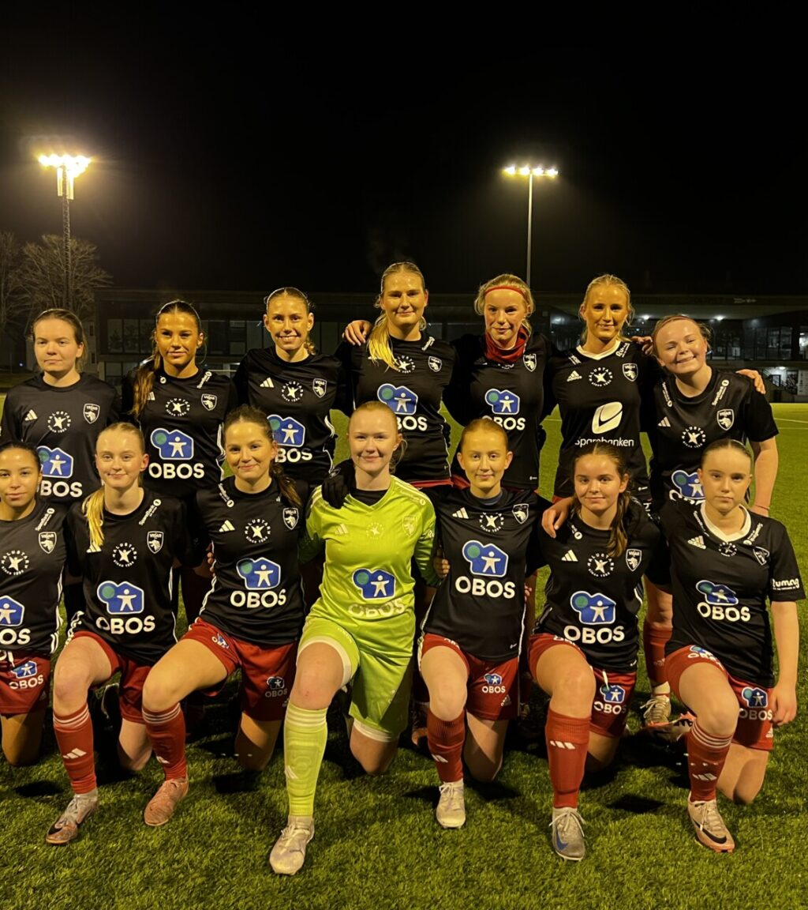

FK Vidar
Årsmøte 5.mars 2025

Slide 2
Dagsorden
1.Godkjenning stemmeberettigede
2.Godkjenne innkallingen, sakslisten og forretningsorden
3.Velge dirigent, referent, samt to medlemmer til å underskrive protokollen.
4.Styrets beretning
5.Regnskap
6.Revisors beretning
7.Beretning fra senioravdelingen og ungdomsavdelingen
8.Fastsettelse av kontingent
9.Vedta budsjett
10.Innkomne forslag
11.Engasjere revisor
12.Valg

Slide 3
Dagsorden
1.Godkjenning stemmeberettigede
2.Godkjenne innkallingen, sakslisten og forretningsorden
3.Velge dirigent, referent, samt to medlemmer til å underskrive protokollen.

Slide 4
4. Styrets Beretning
Styrearbeid
Styret har siden årsmøtet 2024 bestått av 8 personer i tillegg til Daglig Leder, 4 kvinner og 5 menn, med representasjon fra de fleste gruppene i klubben.
Styret har avholdt månedlige møter med unntak av juli og november, i tillegg til et evalueringsmøte for sesongen 2024.
Klubbens administrasjon har vært stabil i 2024, og bestått av Gaute Johannesen (daglig leder), Odd Surdal, Sindre Norgren og Kristian Eftestøl.
Året som har gått har vært preget av gode sportslige resultater, en utfordrende økonomi, økende medlemsmasse og stor tilstrømning av spillere på enkelte nivå, igjen to fantastiske turneringer og gode utsikter for videre positiv aktivitet i 2025.

Slide 5
4. Styrets Beretning - 2
Økonomi:
Klubbens økonomi viser et negativt resultat for 2024, på tross av uforutsette inntekter grunnet spillersalg etter sesongen 2023. Dette viser at 2025 må preges av sterk økonomisk kontroll, kostnadsreduksjoner, treng utgiftskontroll og fokus på økt inntektstilfang.
Ambisjonen er fortsatt å bygge opp en buffer som gjør klubben robust ift uforutsette utgifter og som kan muliggjøre investeringer ved behov.
Ny metodikk er innført for å bedre oversikt over aktivitetsbasert økonomi, så man bedre kan kontrollere økonomien ved ulike aktiviteter og for ulike lag, eks FFO, turneringene og de ulike avdelingene.
Det skal også nevnes at vi i en dyrtid med høye renter og svak krone ser økninger i utgifter forbundet ved våre aktiviteter og spesielt utenlands turneringsaktivitet, som legger press på egenandeler og som det jobbes aktivt for å motvirke.

Slide 6
4. Styrets Beretning - 3
Anlegg
Som signalisert i foregående årsmøte var anlegg et område styret ville fortsette å legge mye vekt på i 2024, som i 2023. Det er derfor veldig gledelig å kunne ta frem de to elementene som gikk i riktig retning i 2024, med utsikter til kunstgress på Alustar arena, som vil gi klubben betydelig kapasitetsforbedring året gjennom som vil legge forholdene bedre til rette for å gi alle lag god tilgang til treningstider på fornuftige tider av døgnet. Klubben har hatt et godt samarbeid med kommunens politikere gjennom året og vi er takknemlig for at de har valgt oss og kunstgress på Alustar arena i et stramt og utfordrende kommunebudsjett.
Det andre elementet er at vi etter aktiv møtevirksomhet med det offentlige, politikere og administrasjon, fikk gehør for at vi som en klubb med betydelig aktivitet på begge kjønn og i alle aldre, ikke har et hensiktsmessig garderobeanlegg. Dette ligger nå på listen over kommunale anlegg som skal oppgraderes i nær fremtid. Her må det imidlertid legges til at vi anser kommunens økonomiske handlingsrom som kraftig redusert hvor det har vært kommunisert at det nå vurderes å implementere en alternativ tilnærming for bygging av slike type anlegg der klubben må ta betydelig større ansvar for gjennomføringen og økonomi. Dette vil medføre at klubben fremover vil måtte utarbeide gode og robuste løsninger som reduserer offentlige investeringer. Garderobeanlegg og tribunekapasitet for Alustar arena vil være et av våre fokusområder å modne gjennom året for å sikre at vi har en langtidsløsning for Lassa Idrettspark som tilfredsstiller klubbens behov.

Slide 7
4. Styrets Beretning - 4
Turneringer
Våre to turneringer har utviklet seg veldig positivt og det har blitt gjort en strålende jobb fra administrasjonen og frivillige i denne sammenheng. En veldig god metodikk har blitt funnet for mobilisering av frivillige som gir klingende mynt i de ulike lagkassene.
Ungdomsturneringen har siden denne ble etablert for tre år siden med 35 lag involvert i første turnering, utviklet seg til en større regional turnering med henholdsvis 104 og 184 lag i 2023 og 2024 med representasjon fra Bergen i nord til Lyngdal i sør. Denne turneringen er en stor inntektskilde for både klubben og lagene med betydelig ringvirkninger for lokalt næringsliv samtidig som den fyller et gap i turneringstilbudene i området. Den har derfor videre ekspansjonsmuligheter og her setter fantasien grenser for hva man kan få til. Flere anlegg i nærområdet var i bruk ifm turneringen i 2024 bl.a. på anleggene til Viking, Madla og hos SIF, og vi håper på en videre økning i 2025.
Miniturneringen som avholdes i september hadde i fjor deltagelse av 240 lag, hovedsakelig lokale, og gjennomføringen ble igjen en stor suksess.
Dana-Cup:
Det årvisse eventyret for våre ungdomslag gikk igjen av stabelen i 2024 igjen med rekordstor deltagelse fra FK Vidar. Vi deltok i fjor med 19 lag, derav 4 jentelag og 15 guttelag, 252 (59 jenter/193 gutter) deltagere støttet av 45 trenere/ledere, noe som er rekord og selv om det ikke ble noen lag som vant turnerings a-sluttspill ved denne anledningen, var de sportslige resultatene veldig bra.
FK Vidar ble kåret til turnerings beste lag, med 15 lag som gikk til A-sluttspillet. G19 fikk bronse, mens J14 og G14 (7’er) vant B-sluttspillet.

Slide 8
4. Styrets Beretning - 5
FFO oppsummering
Vi har fortsatt meget god aktivitet på våre fotballfritidsordninger, med rundt 85 barn derav 20 jenter, med totalt 160 deltagelser på FFO i uken. I tillegg til administrasjonens representanter, jobber en del ressurser fra A-lagene og de eldste ungdomslagene på FFO-ordningen.
Gjennom ferier er det i tillegg arrangert et antall fotballskoler, både med Stoke og under Tine-paraplyen.

Slide 9
4. Styrets Beretning - 6
Oppsummering:
Fotballsesongen 2024 var et vellykket år for FK Vidar. Klubbens medlemsmasse øker, det jobbes hardt og godt for å gi et godt tilbud til alle og vi ser at vi er en attraktiv klubb for unge og eldre. Vi har etter sesongen 2024 fått et stort tilsig fra naboklubber som ikke evner å gi et godt tilbud til alle medlemmer. Veldig gode sportslige resultater må nevnes, både på seniornivå og med to kretsmesterskap i ungdomsavdelingen med G15 og G19-lagene. Det gror veldig godt i klubben under seniornivået.
I ungdoms- og barnefotballen er det full fart og det blir drevet godt på alle alderstrinn, det er selvfølgelig alltid ting å forbedre, noen av disse er godt dokumentert og vil bli videre jobbet med i inneværende år.
Økonomisk har det vært et krevende år og grep er og vil bli tatt for å øke robustheten, inntektspotensialet og sikre bedre kontroll med klubbens økonomi i sesongen som kommer. Vi håper at vi ser omleggingen av Alustar arena til kunstgress gjennomført og at vi da kan skifte fokus til å jobbe videre i kommende 12 måneder med forbedring av garderobefasiliteter for alle.
Årets beretning må som alltid avsluttes med å rette en stor takk til ansatte og alle frivillige i klubben som legger ned en enorm innsats og med en uvurderlig betydning for barn, ungdom og voksne ikke bare i vår bydel, men i hele Stavanger.

Slide 10
Styrets beretning - Utmerkelser
Odd Søndenås pokal:
Denne utmerkelsen tildeles av styret til et medlem som har tjent klubben fra minialder til fullført junioralder. Vedkommende har gjennom alle år vist en oppførsel og holdning som vi alle verdsetter meget høyt. Vi nevner følgende kriterier:
Vanlig god folkeskikk, Presist fremmøte til trening og kamp, Treningsiver og gode holdninger. Fair play, Godt kameratskap.
Ingen tilfredsstiller kriteriene for 2024

Slide 11
Styrets beretning - Representasjon
Frida Aanestad Kydland J13
Marius Thomsen Joakimsen G13 (SØR)
Jesper Byberg G14 (SØR)

Slide 12
5 Årsregnskap 2024

Slide 13

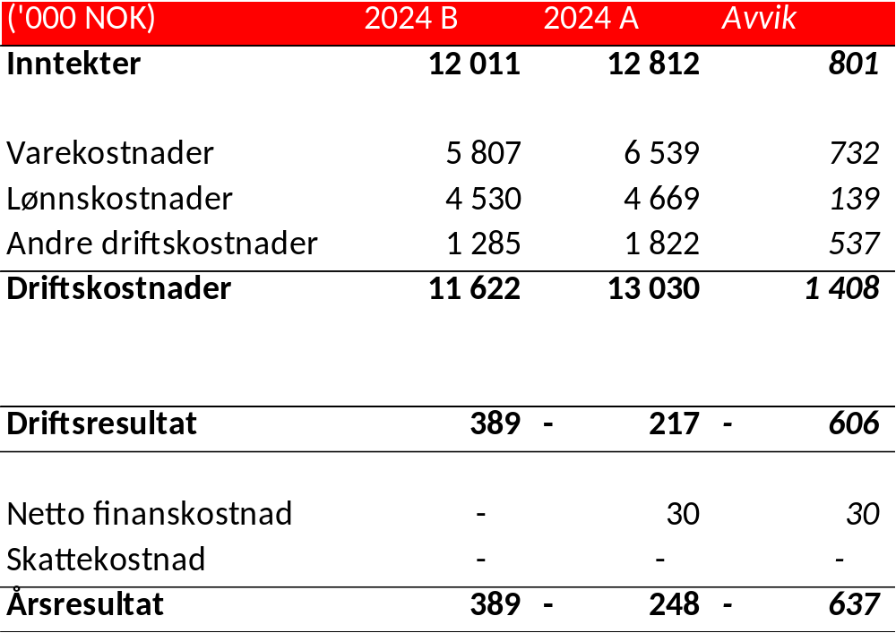
Årsresultat 2024
Kommentarer til de største avvikene:
Inntekter
Spilleroverganger
Turneringer og dugnadsbutikk
Fyrverkerisalg bokført dobbelt, for både 2023 og ’24 (både inntekter og kostnader)
Varekostnader
Fyrverkerisalg bokført dobbelt
Turneringer og dugnadsbutikk
Reisekostnader
Lønnskostnader
Lønn til bl.a. ungdomscup
Andre driftskostnader
Kjøregodtgjørelse
Kostnader dommere, trening/kamputstyr
Mindre ikke-budsjetterte driftskostnader
Webutvikling (nettbutikk, mv.)

Slide 14
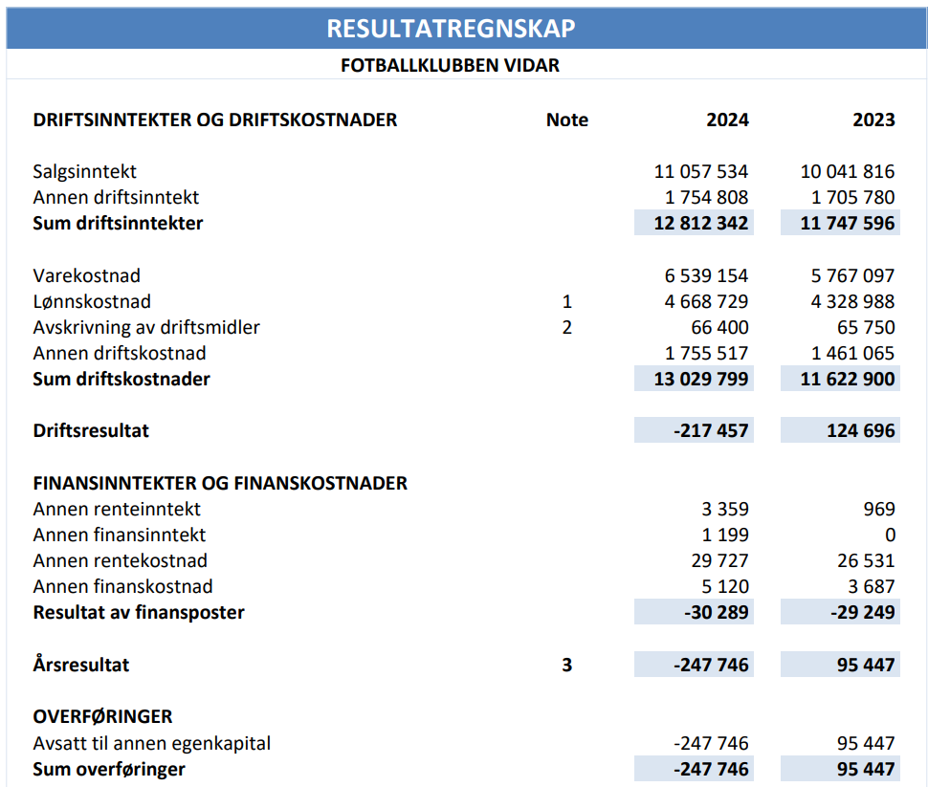
Revidert årsregnskap 2024
Resultat

Slide 15
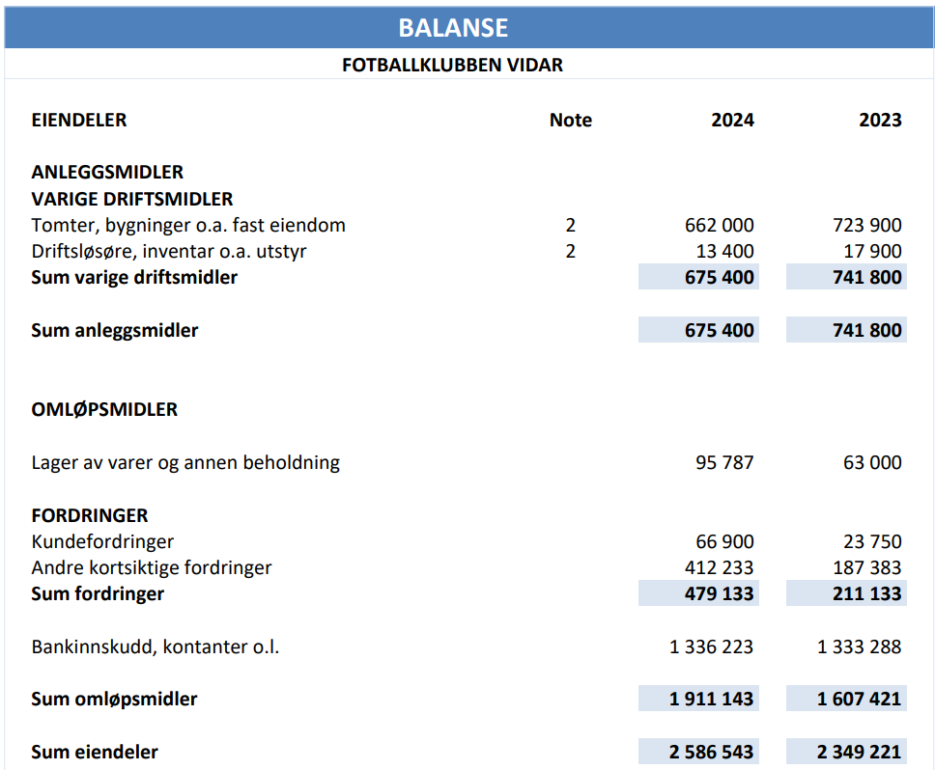
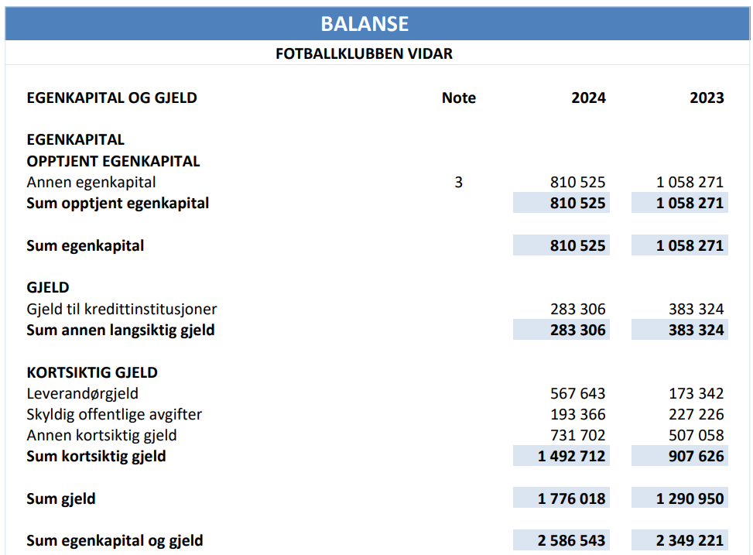
Revidert årsregnskap 2024
Eiendeler
Egenkapital og gjeld

Slide 16
6.
Revisor beretning - kommer

Slide 17
7.
Beretning fra senior- og ungdomsavdelingene

Slide 18
A-lag Herrer 3.Divisjon
Det ble veldig mange endringer i troppen før årets sesong. Vår keeper Sondre Solås fikk tilbud fra høyere nivå og takket ja til Brattvåg og Postnord liga. Vår løpssterke høyreback Kevin Pereira tok turen til Halden for å spille på Kvikk Halden i Postnordligaen. Bård Brandeggen som hadde en veldig bra høstsesong for oss, ble snappet opp av Sandnes og ble klar for spill i OBOS ligaen. Vårt stortalent Jakob Hansen ble solgt til Viking og tok tre steg opp i forhold til trening og kamp.
Philip Buch ville trappe ned og meldte overgang til Vaulen. Arne Amar gikk til Madla. Chris Andre Formoe ble Sola spiller. Lukas Emanuelsen ble Brodd spiller. Jacob Høviskeland var ferdig i militæret og reiste hjem til Bergen og Askøy.
Viktige spillere ble med oss videre og bevarte kontinuiteten. Simen Aanonsen, Sander Remme, Simen Haughom, Maxmillian Hæstad, Mads Gramstad, Nikolai Kolnes og Kjetil Log.
Inn kom to nye keepere Elias Ørn fra Sola og Petter Vassenden fra Viking. William Husebø kom fra spill i Notodden. Kujtim Ismaili kom fra Sola og Norbert Marchewka fra Madla. Benjamin Duric junior spiller fra Madla ble med, i tillegg til våre egne juniorspillere Philip Hovland, Rolf Olav Hesby, Emil Hodnesfjell og Torkel Iversen.
Vi hadde da en gruppe med 22 spillere. Vi hadde konkurranse på alle plasser og var rustet for å ha et lag i 3.divisjon og et lag i 4.divisjon.

Slide 19
A-lag Herrer 3.Divisjon – del 2
I oppkjøringen ble det trent hardt og godt. Mange fikk god kontinuitet i treningsgrunnlaget og det var lite skader.
Vi hadde 7 treningskamper. Mot variert motstand. Der vi svingte fra å tape 5-1 mot Hinna som spilte i 4.divisjon til å holde følge med EIK som endelig hadde rykket opp til OBOS.
Vi hadde to målsetninger før sesongen.
1.Hver spiller skulle ha sin beste sesong. En målsetning som inneholder skader, motivasjon og sykdom som variabler.
2.I tillegg skulle vi vinne hver kamp. Med de konsekvenser det innebærer.
I cupen møtte vi EIK på Lassa, et robust og godt EIK lag. Nyopprykket til OBOS og sugne på å vise seg frem. De var hakket bedre enn oss. Vi tapte 1-0, hadde skuddet vårt som traff treverket 2 minutter på overtid, truffet litt lavere hadde vi fått ekstra omganger.
Serien startet og vi var litt skaderammet på sentrale spillere. I første kamp borte mot opprykksfavoritt Pors manglet vi både William Husebø, Mats Gramstad og Simen Haughom.
Allikevel holdt vi dem til 1-1, men 1 min før slutt fikk Pors et frispark rett utenfor vår 16 meter.
Ball inn foran mål, heading og scoring. En resept som skulle vise seg å følge dette Pors laget sesongen igjennom. De avgjorde usannsynlig mange kamper i slutt minuttene.

Slide 20
A-lag Herrer 3.Divisjon – del 3
Vårsesongen endte med 11 seirer og 4 tap. Alle hjemmekampene våre endte med seier. Vi tapte som nevnt mot Pors, Fram Larvik som hadde rykket ned fra Postnord slo oss 2-0 på en humpete gressbane i Larvik. Brodd tok revansj og slo oss 1-0 på Midjord og et Vidar lag med 8 startende Corona smittede spillere tapte 3-2 mot Staal på Jørpeland. Vi tilbrakte sommerferien på 2.plass nokså likt med Brodd og noen poeng bak ledende Pors.
Nikolai Kolnes forsvant til studier i Australia. Vår eminente keeper Petter Vassenden reiste til psykologistudier i Stockholm. Markus Bøe Sola kom inn fra Viking. For første gang på lenge hadde vi fått inn en keeper som brukte størrelse XL, ikke medium som vi nå har hatt på keeperdrakten i mange år. Emil Østenstad midtstopper fra Nord kom inn og erstattet plassen Nikolai Kolnes hadde forlatt.
Høstsesongen ble litt tråere. Motstanderne våre var litt mer forsiktige. De fleste la seg litt bakpå og satset på kontringer. Det gjorde at vi ble spillende mot etablert forsvar i lange perioder av kampene. Tempoet gikk ned og det ble litt kjedeligere å være tilskuer. Igjen ble bortekampene en utfordring. Vindbjart slo oss i Vennesla. En merkelig kamp på Skagerak Arena mot et effektivt Start II endte med tap.
Pors hadde mot slutten av høstsesongen avgitt en del poeng. Vi var derfor på skuddhold før vår avgjørende kamp mot dem på Lassa og Alustar Arena. Vant vi var vi forbi og på opprykksplass. Uavgjort og tap ga oss ingenting. På det tidspunktet hadde vi 12 seirer og et tap på Alustar Arena fra 2023 sesongen, vi hadde 11 strake seire i 2024 sesongen. En statistikk som ga oss selvtillit.
Vi dominerte kampen, skapte sjanse på sjanse men Pors spillerne stod imot, i tillegg hadde de en fantastisk god keeper.
Vi puttet flere og flere spillere fremover på banen for å få det målet vi trengte. Men så gikk det som det ofte går, en kontring og scoring til Pors. De rykket opp og vi hadde tapt en avgjørende kamp på Lassa.

Slide 21
A-lag Herrer 3.Divisjon – del 4
Men alt i alt en bra sesong. Vi scoret mest av alle lagene, vi hadde minst gule kort med 28 stk på 26 kamper. Mange av spillerne hadde sin beste sesong, i tillegg var det lite skader og sykdom underveis.
Vi vant 19 av 26 kamper, litt under målsetning om å vinne alle.
Men kanskje fornuftig ut fra forutsetningene som må være til stede for å spille på et høyere nivå?
Spillere og støtteapparat hadde en avstemming og kåring etter sesongen:
Beste spiller ble vår kaptein Simen Aleksander Aanonsen
Den med mest fremgang i løpet av sesongen ble Kujtim Ismaili
Torkel Iversen-vår yngste spiller toppet statistikken over mest fremmøte på trening og kamp.
Sportslig hilsen
Gaute Erevik Johannessen

Slide 22
Herrer 4.divisjon
Vårt 4.divisjonslag består av de spillerne i a-troppen som ikke startet siste 3.divisjons kamp og de beste junior spillerne. Det er altså ikke en fast tropp som spiller i 4divisjon, laget varierer fra uke til uke.
Det er A-lagets trenere som bytter på å ha ansvaret for disse kampene i 4.divisjon. Det gjør at alle spillerne i A-troppen blir sett i kamp i løpet av uken og at vi har en enda bedre kontroll på de beste av våre fremadstormende junior spillere.
Målsetningen for laget er å beholde plassen i divisjonen.
4.divisjon er en glimrende arena for unge spillere til å få kjenne på senior fotball. Igjennom sesongen var det flere av juniorspillerne som tok steg og utviklet seg.
Noen av disse banker på døra til A-troppen og vil bidra der.
I tillegg var det lite skader på a-lagspillerne, noe som gjorde at flere kunne bidra i 4.divisjons kampene.
Vi endte til slutt på en 7. plass. Noe som må være mer enn godkjent ut fra forutsetningene på hva vi kan forvente av fra dette laget.
Det kan bli vanskelig å toppe denne prestasjonen i fortsettelsen.
Sportslig hilsen
Gaute Erevik Johannessen

Slide 23
Senior Damer – 3.(og 4.) divisjon
Som alltid var det mange utskiftinger i troppen gruppet studier, militær og motivasjon.
Sindre fortsatte som hovedtrener, Camilla Lind og Rune Surdal som ass trenere. Kristian Eftestøl fortsatte som keeper trener i tillegg til å ha kamp ansvaret for B-laget i 4 div.
Marie Fjetland var med som lagleder.
Nytt bekjentskap var Aleksander Teigen som fikk med seg 1-2 treninger i uken, Aleksander trener til vanlig Mastra sitt A-lag på herre siden.
Vi fikk inn nye spillere i Ane Teigen fra Viking 2, Ella Rygg fra Klepp, Kristian Hassel fra Levanger og Emma Måland fra Viking 2. + en del andre som hadde sin kamp arena på vårt 4div lag.
Årets lokale 3div hadde startet kun med 10 lag, senere endte vi opp med kun 9 lag grunnet at Varhaug trakk seg ett noen tunge nederlag. Inkludert 11-2 tap mot Vidar jentene.
Både vår og høst sesongen lignet veldig på hverandre, det ble veldig mange tette og jevne kamper uten at det ble så mange poeng av det, vi møtte flere av de svakeste siste del av vår og høst sesongen og klarte å redde inn en del poenger på slutten.
Sportslig hilsen
Sindre Norgren

Slide 24
Senior Damer – 3.(og 4.) divisjon
Sesongen bar også preg av litt for få spillere til to kamp lag, takket være god hjelp fra J17 så klarte vi å fullføre sesongen for både A og B laget.
Vi ender opp på en 7 plass til slutt som vi må si oss fornøyde med, ikke mange poeng som skiller de neste plassene oppover på tabellen.
Årets spiller: Celine Surdal
Innsatspokal: Helene Kaada
Toppscorer: Malin Måland
Vi gleder oss til neste sesong, med rett antall lag i serien!
Sportslig hilsen
Sindre Norgren

Slide 25
Årsrapport ungdomsavdeling 2024
Mange Vidarlag deltok på Nærbø sin vintercup, som brukes som oppkjøring til seriespillet. A-lag kvinner vant blant annet senior klassen.
Vidar vokser stadig som klubb og vi stilte totalt 17 serie lag fra alderen 13-19 år, mange gode prestasjon ble levert og flere Vidar lag kjempet lenge om KM.
KM vinnere 2024: G19, G15 og Senior 7er.
FK Vidar OBOS ungdomscup arrangeres første helgen i sommerferien, vi hadde en stor økning fra 103 lag i 203 til 184 lag i 2024. Veldig gledelig!
Her legges det ned utrolig mange timer dugnads timer fra de ansatte til de frivillige i klubben, vi håper at Cupen blir en tradisjon på Lassa i mange år fremover.
Sommerens høydepunkt for ungdomsavdelingen er Dana Cup, 19 lag satte nesen sin mot Hjørring. Som er ny rekord! Mange gode prestasjoner ble levert, og flere lag gikk langt i A-sluttspill. 15 lag gikk videre til A-sluttspillet og vi ble beste klubb i Dana Cup.
Bronse til G19 i A-sluttspillet, gull til J14 og G14 i B-sluttspillet.
En stor takk rettes til Gaute Meling for jobben som han gjør i forbindelse med Dana Cup.
Tradisjonen tro så ble FK Vidar OBOS mini turnering arrangert i september, 240 lag deltok.
I løpet av sesongen så ble det arrangert flere grasrottrener kurs på Lassa, kjekt at flere foreldretrenere fra klubbens mini og ungdoms avd ønsker og ta kursene og utdanne seg.
Vi takker for en strålende sesong.

Slide 26
8. Kontingent 2025

Slide 27
Medlemskontingent 2025
Forslag fra Årsmøtet
Forslag:
Medlemskontingenten for junior 13-14 økes fra 3.200 til 4.000 kr.
Begrunnelse:
Vi er blant de rimeligste i Stavanger for aldersgruppen.
Det koster nesten like mye å drifte lag i alder 13-14, som 15 år og oppover.
Utstyr, dommer regninger, etc. har steget markant siden siste justering av kontingent.
Sammenligning - kontingent 13-14 år andre klubber:
Hinna hadde i 2024: kr. 3.700,- i tillegg må det jobbes 9 timer dugnad pr. år + salgsdugnad.
Madla hadde i 2024: kr. 2.700,- + salgsdugnad (dopapir/tørk).
Viking har i dag 2.500,- men skal økes for 2025.
I vår kontingent er dugnad kr.1.000,- inkludert, og våre medlemmer kan delta frivillig.
Nivå | 2024 | 2025 forslag
Mini | 3.000 kr | 3.000 kr
Junior 13-14 | 3.200 kr | 4.000 kr
Junior 15-19 | 5.200 kr | 5.200 kr
Senior | 2.500 kr | 2.500 kr
Støttemedlem | 250 kr | 250 kr
Informasjon ang. årets praksis med dugnad
Årets kontingent vil faktureres i sin helhet etter årsmøtet (15-19 år faktureres halvårlig).
Faktura legges inn med tre ukers forfall. Medlemmer kan da handle i dugnadsbutikken i løpet av de tre ukene, og senke kontingenten.
Opparbeidet dugnadsandel (ingen begrensning oppad) trekkes fra før forfall.
Medlemmene vil informeres på faktura og i Spond.

Slide 28
9 Budsjett 2025

Slide 29
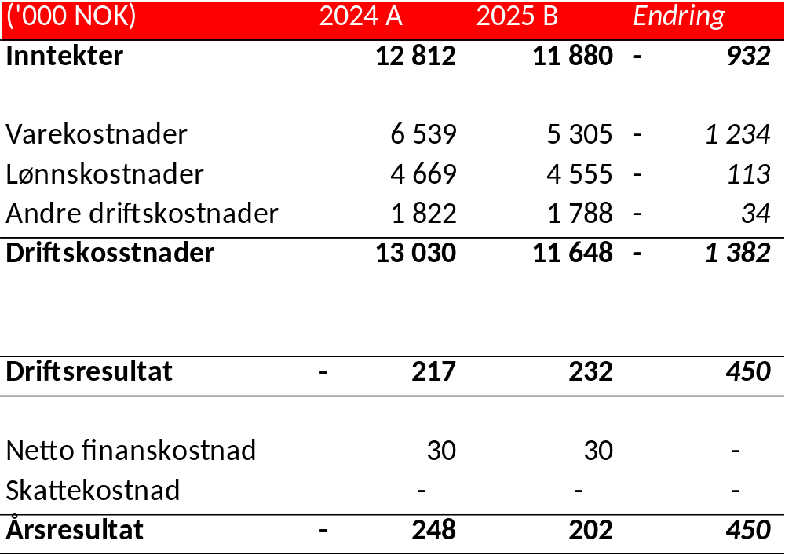
Budsjett 2025
Forutsetninger budsjett 2025:
Inntekter
Forsiktig økning i medlemsantall
Økt omsetning fra Ungdomscupen
Sponsorinntekter på 2024-nivå
Varekostnader
Redusert reisebehov og reisekost A-lag Herrer
Treningsleir for A-lag Damer utgår
Sponsortur utgår
Fokus på god kostnadskontroll gjennom året
Lønnskostnader
Ikke rom for økning
Andre driftskostnader
På 2024-nivå

Slide 30
10. Innkomne forslag
Ingen

Slide 31
11. Valg av Revisor

Slide 32
Revisor 2025
Klubben er som følge av inntekt >5 MNOK pålagt av NIF å ha statsautorisert revisor.
Nåværende revisor, Ryfylke Revisjon, har meldt at de på grunn av interne kapasitetsbegrensninger ikke lenger har mulighet til å fortsette som revisor for FK Vidar.
Meldingen kom til styret kort tid før årsmøtet og det har ikke vært mulig å identifisere en erstatter på den korte tiden.
Forslag:
Årsmøtet gir styret fullmakt til å velge ny revisor fra og med regnskapsåret 2025.

Slide 33
12. Valg

Slide 34
Styret - anno 2024-5
Eirik Lunde På valg*
Kristin Rudjord
Samuel Tegern
Anders Mauritzen Midtbøe
Anita Fister
Birgit Frost Tar ikke gjenvalg
May Brit Sivertsen Tar ikke gjenvalg
Frode Lefdal Leder På valg*
* Tar gjenvalg

Slide 35
Styret 2025
FK Vidars Lov – tilsier styrestørrelse på 5-9
Det foreslås et styre på 6 personer for året 2025
Vi trenger å mobilisere flere frivillige ressurser rundt klubben. Det primære behovet ligger på tidsavgrensede spesifikke aktiviteter som kommer opp ifm gjennomføring av eksempelvis turneringer, kampavvikling, støtte til lag, eventuelle dugnader etc

Slide 36
Styre – Nytt styre
Eirik Lunde Gjenvalg
Kristin Rudjord
Samuel Tegern
Anita Fister
Anders Mauritzen Midbøe
Frode Lefdal Leder Gjenvalg

Slide 37
Valgkomite
Gaute Meling Går ut
Elisabeth Dreschler Ikke på valg – Ny leder
Juan Feria Ny

Slide 38

Takk for fremmøtet

